Slide 1
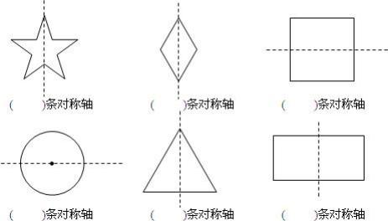
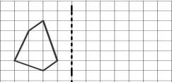
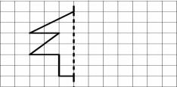
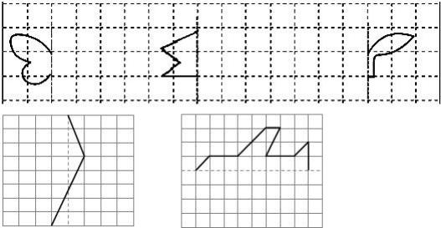
轴对称与平移
请画出来下列各图的所有对称轴，并填在（ ）里填上适当的数.
（3）画轴对称图形
方法：①描出关键点的对称点；②用线段按顺序连接各关键点
例：画出图形的另一半，使它成为一个轴对称图形。
同类型题
画出图形的另一半，使它成为一个轴对称图形。

Slide 2
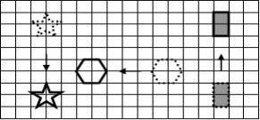
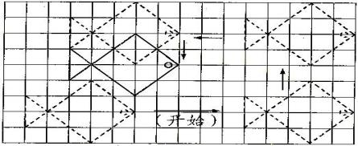
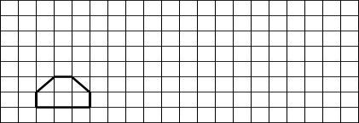
二、平移图形
（1）平移图形的性质：①图形的位置发生改变；②图形的形状大小不变 例：仔细观察，填一填
(1)长方形向( )平移了( )格。
(2)六边形向( )平移了( )格。
(3)五角星向( )平移了( )格。
同类型题
小鱼先向（ ）平移了（ ）格，再向（ ）平移了（ ）格，
又向（ ）平移了（ ）格 ，最后向（ ）平移了（ ）格。
（2）画平移图形
方法：①按平移方向和平移格数描出各个关键点；②用线段按顺序连接各点
例：先画出向右平移 8 格的图形，再画出原图向上平移 4 格的图形。

Slide 3
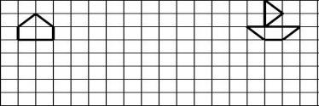
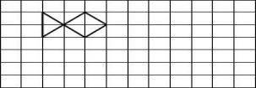
同类型题
1. 画 一 画 。 房 子 向 右 平 移 5 格 ， 小 船 向 下 平 移 4 格
2. 在 方 格 里 画 出 先 向 下 平 移 3 格 ， 再 向 右 平 移 4 格 后 的 图 形 。

